Slide 1
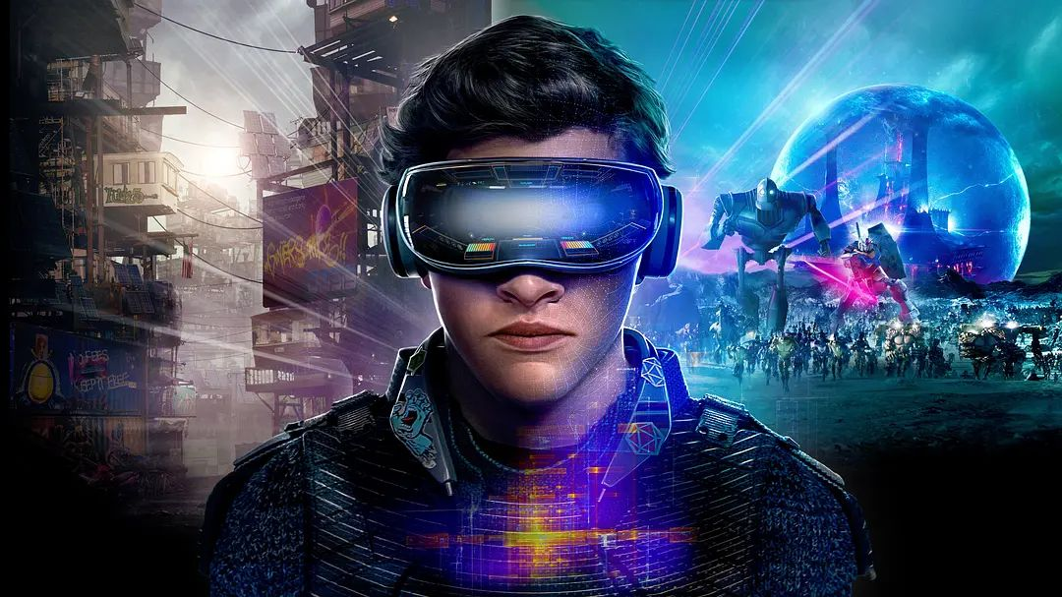
头号玩家走进现实
创业者：王启翔 524072910012
何子超 524072910017
创业者：王启翔
何子超
Virtual reality

Slide 2
Virtual reality
头号玩家走进现实
创业者：王启翔 524072910012
何子超 524072910017

Slide 3
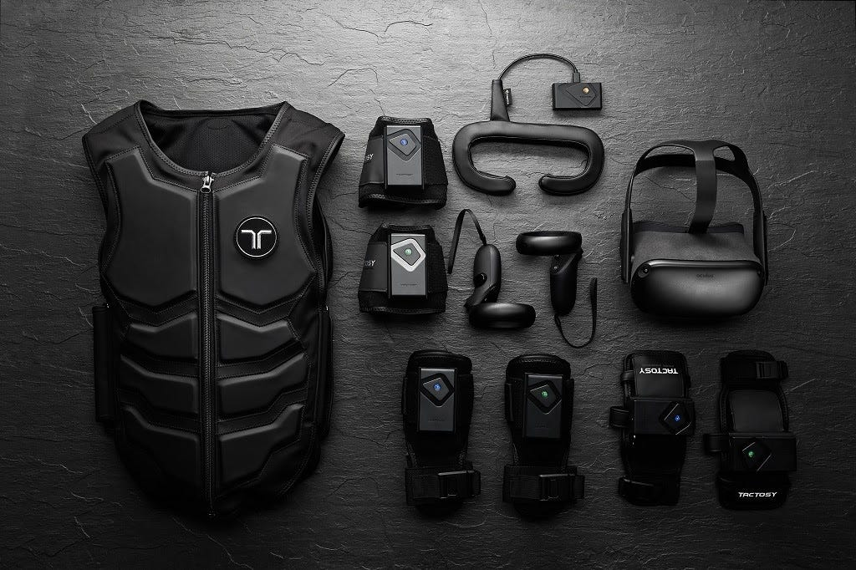
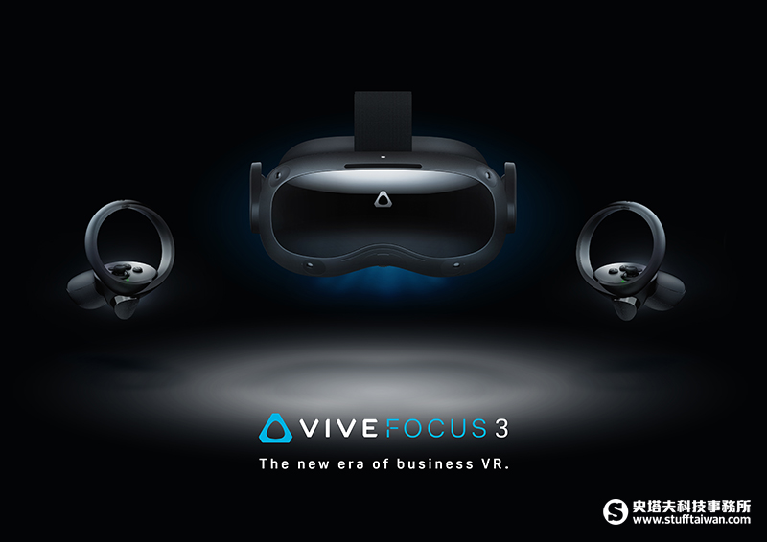

VR头显——Oculus、HTC Vive
关于《头号玩家》
《头号玩家》（Ready Player One）是一部探索虚拟现实（VR）与现实生活交互的科幻电影，它通过扣人心弦的冒险故事展示了一个未来虚拟现实世界——“绿洲”（OASIS）的可能性。在这部电影中，虚拟现实不仅是逃避现实的工具，更是人们重新定义个人价值、社会联系和人生目标的重要场所。
头号玩家走进现实
Virtual reality

Slide 4
VR头显——Oculus、HTC Vive
两大技术支撑
开放空间
——AI实时运算、处理、生成
巨大的算力
——量子计算机
头号玩家走进现实
Virtual reality

Slide 5

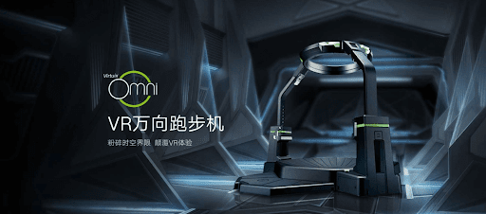
触觉反馈服装（Haptic Suit）
VR头显——Oculus、HTC Vive
头号玩家走进现实
Virtual reality

Slide 6

万向跑步机与运动平台
触觉反馈服装（Haptic Suit）
头号玩家走进现实
Virtual reality

Slide 7
全感反馈系统
万向跑步机与运动平台
头号玩家走进现实
Virtual reality

Slide 8
全感反馈系统
头号玩家走进现实
Virtual reality

Slide 9


头号玩家走进现实
Virtual reality
产品迭代历程
01
初代机
Infinity XR
03
二代机
VisionSphere
游戏赋能
末代机
02
04
Earthonline
SynapSys

Slide 10

产品名创意： 突出设备提供的无限探索可能性，“XR”则是扩展现实（Extended Reality）的简称，涵盖VR和AR技术。
头号玩家走进现实
Virtual reality
Infinity XR
物理模拟失真

Slide 11


头号玩家走进现实
Virtual reality
Earthonline
虚拟空间，
更多样的体验
真实世界，更深的刺激

Slide 12
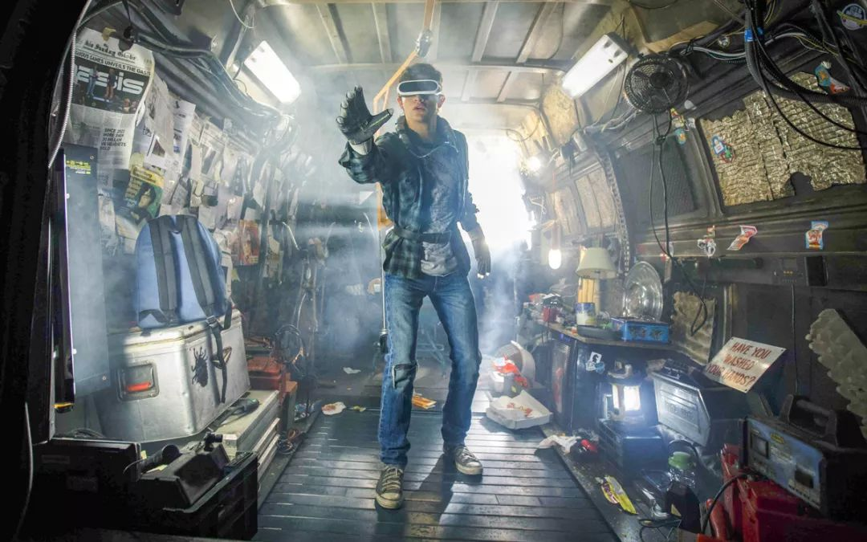
头号玩家走进现实
Virtual reality
VisionSphere
强调“视觉”（Vision）和全方位的沉浸体验（Sphere），寓意设备能包裹用户进入完整的虚拟世界。

Slide 13
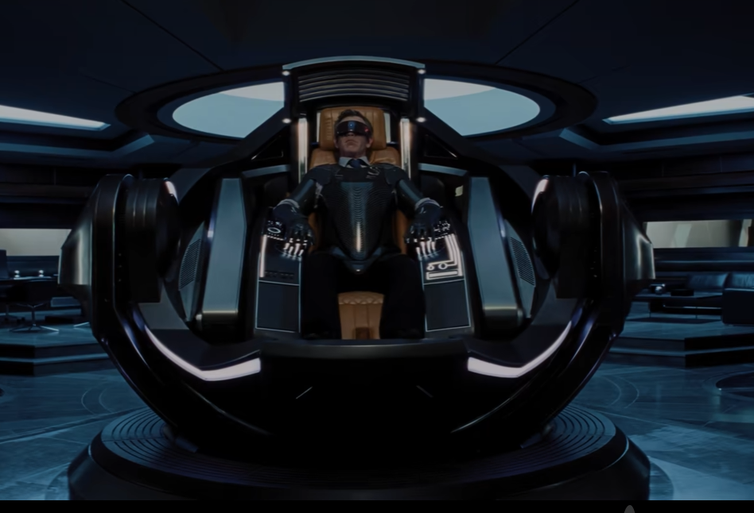
头号玩家走进现实
SynapSys
Virtual reality
产品名称创意：
灵感来源于“Synapse”（突触）和“System”（系统）的结合，寓意通过神经突触连接虚拟与现实，具有科技感和创造力。

Slide 14

市场营销创新策略
购买《头号玩家》创意版权或与相关版权方合作
市场定位与目标用户群体目标用户：游戏爱好者、科幻迷、虚拟现实技术的早期采用者、电竞玩家、技术狂热者、电影粉丝等。
用户年龄段主要集中在16到45岁之间，涵盖男性和女性群体。
合作伙伴：与科技公司（如英伟达、HTC、索尼）、游戏开发商和电影公司（尤其是与《头号玩家》相关的品牌）合作，提升品牌的影响力。

Slide 15
核心卖点
沉浸式体验：提供类似《头号玩家》中“绿洲”那样的完全沉浸式虚拟现实体验，用户不仅能够进行游戏，还能社交、购物、学习、创造。
开放式世界与自由创造：玩家可以自由探索虚拟世界，甚至创建属于自己的游戏内容，体现用户生成内容（UGC）的大量潜力。
跨平台与虚拟经济：不仅支持硬件设备，还能与其他虚拟平台（如社交平台、在线教育平台等）联动，形成完整的虚拟经济体系。
品牌形象塑造打造“未来感”的品牌：通过《头号玩家》电影中对虚拟世界的深刻描绘，打造成“未来虚拟世界的先驱”，突出创新、科技感、自由和冒险精神。

Slide 16
融资策略
启动资金与天使投资：寻找专注于虚拟现实、增强现实或游戏领域的天使投资人，他们不仅提供资金，还能在技术开发和市场拓展方面提供战略支持。通过提出项目的长远前景，吸引投资人的兴趣。
政府和科技基金：考虑申请政府创新科技项目资助或国家级的虚拟现实产业扶持基金，利用政策支持降低初期研发成本。
引入风险投资：当产品原型和市场验证完成后，可以通过风险投资获得更大规模的资金支持。寻找专注于科技创新、游戏、娱乐及虚拟现实领域的投资机构。
战略合作伙伴：寻找大科技公司（如Google、Facebook、腾讯、阿里巴巴等）作为战略合作伙伴，他们不仅能够提供资金，还能在技术、市场推广、平台建设等方面提供支持。

Slide 17
盈利模式
软件、硬件与订阅服务：通过卖点丰富的游戏内容和虚拟世界平台收费（如订阅费、虚拟物品交易、会员制度等）实现长期盈利。
增值服务与广告：为游戏开发者提供平台与工具，收取一定的开发费用；同时引入广告与品牌合作，在虚拟世界内展示广告或推销虚拟商品。
股权众筹与公开募股（IPO）：在项目成熟之后，考虑进行股权众筹或上市融资，进一步扩大资金池，推动大规模的市场扩展和研发投入。

Slide 18
面临的问题
前期投入成本高
法规与伦理问题

Slide 19

Thanks for listening!!!

